Slide 1


Slide 2
Objectif
Vous devrez être capables de :
concevoir, de réaliser et à mettre en œuvre de systèmes informatiques répondant aux besoins des utilisateurs.
de passer d’un énoncé informel à une spécification fonctionnelle.
Cette démarche doit aboutir à un logiciel/application conforme aux spécifications de l’organisation et à en maîtriser l’évolution, les coûts et les temps de développement.
2

Slide 3


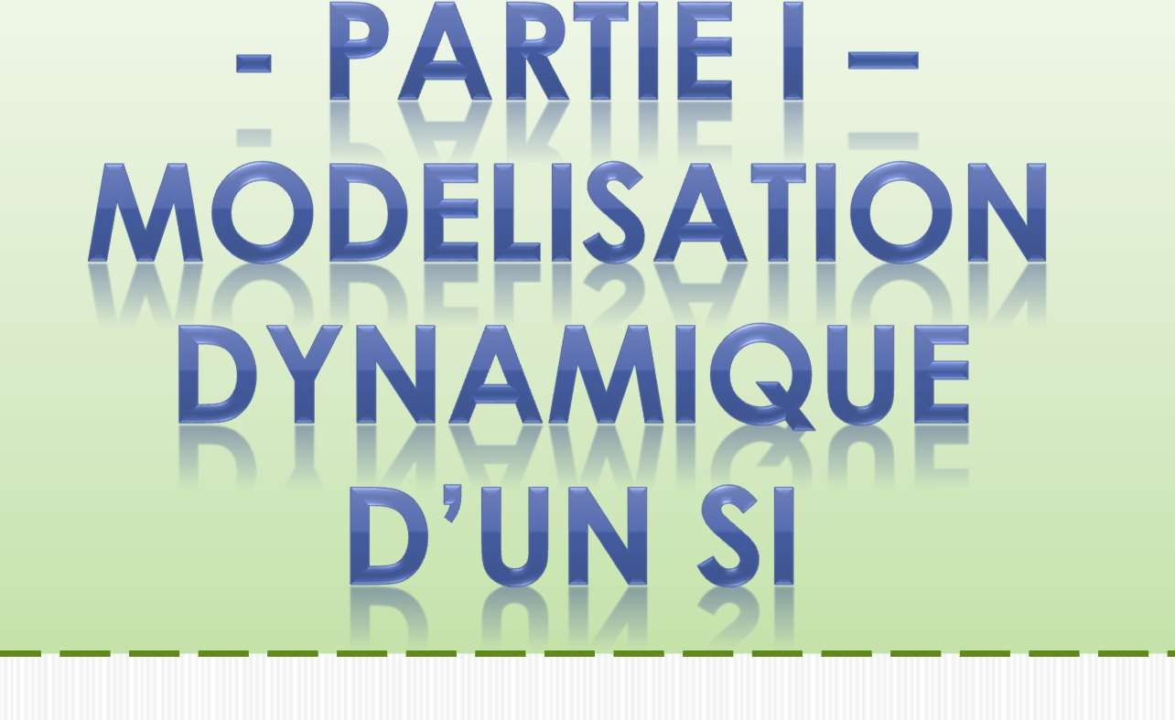






3

Slide 4
PLAN
DEFINIR CE QU’ESTUN SI ?
MODELE CONCEPTUEL DE COMMUNICATION
MODELE CONCEPTUEL DE TRAITEMENT
MODELE ORGANISATIONNEL DE TRAITEMENT
4

Slide 5
QU’EST CE QU’UN SI ?
Le système d’information peut être défini comme un langage servant à représenter de manière fiable et économique des aspects de l’activité de l ’organisation. Les mécanismes de représentation de ce langage prennent leur efficacité dans la répétitivité des actes des o rganisations.
Jean Louis Peaucelle
C’est un système d’interprétation d’un ensemble d’acteurs sociaux qui mémorisent et transforment des représentations via des technologies et des modes opératoires.
Robert Reix et Frantz Rowe
Un système d’information est un ensemble o rganisé de ressources : matériels, logiciels, humaines,… permettant d’acquérir, de traiter, de stocker, des informations (sous forme de données texte, images, sons, etc.
…) dans et entre des organisations(bonne conduite).
Robert Reix, 2004
5

Slide 6

ORGANISME SANS SI
Système de pilotage/décision
entrées
sorties
Environnem ent externe
Environnement externe
(Matières brutes)
Système opérationnel
(produits finales)
6

Slide 7

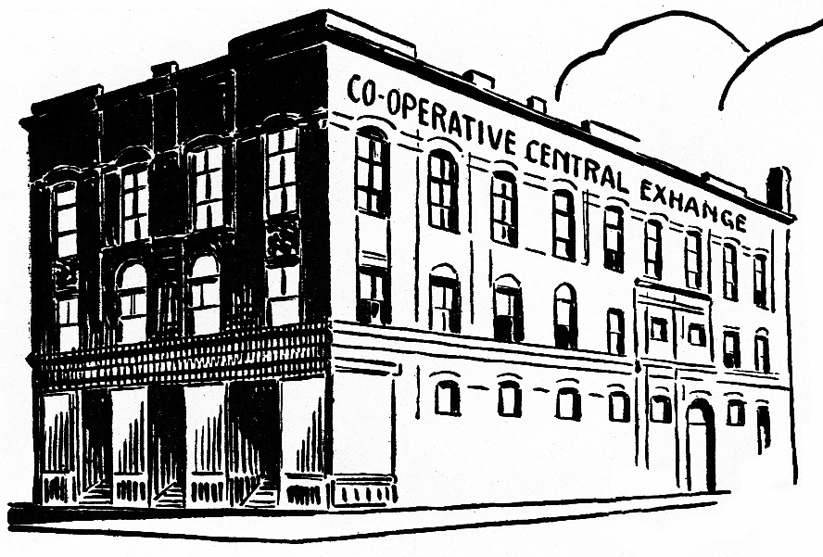

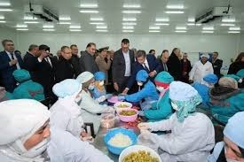
7

Slide 8
LIMITES
Incohérence
Lenteur
Non fiabilité
Manque de persistance
Non-confidentialité
…
8

Slide 9
Analyse critique de l’existant
a) Insuffisance du
fonctionnement du système
actuel pour la mission et les tâches fixées:
délais de réponse trop longs résultats,
fiabilité insuffisante des résultats,
saturation en période de pointe,
sécurité des informations,
redondance des données.
pour obtenir certains

Slide 10
Coût du système actuel
personnel, matériel, fournitures, maintenance, entretien.
Insuffisance des fonctionnalités du système actuel
insuffisance des informations disponibles pour les décideurs/utilisateurs,
e x: liste des produits en rupture de stock
insuffisance des méthodes de gestion actuelles,

Slide 11
NOUVEAU ORGANISME
Système décisionnel
Informations=
Données organisées
Données
Système d'information
entrées
sorties
(produits finales)
Système opérant
(Matières brutes)

Slide 12
AVANTAGES D’UN SI
COHERENCE
PRECISION PERSISTANCE (temps,
structures)
CONFIDENTIALITE
SECURITE

Slide 13




Autres avantages
Améliorer en permanence la qualité, le coût et la productivité :
enjeux pour les entreprises
Diversité des produits
Augmentation de la qualité
Diminution des coûts de fabrication.
Ouverture des marchés
Augmentation de la concurrence
Augmentation de la réactivité
Quels outils donner au décideur pour comprendre, dimensionner, piloter, et gérer ces systèmes
14

Slide 14
➔ Fournir la bonne information à la bonne personne au bon moment
Davis (1974) : le SI est un « système intégré homme- machine qui fournit de l’information pour assister les fonctions opérationnelles, de management et de prise de décision au sein de l’organisation »
14

Slide 15
Rôles du SI dans le processus de prise de décision
Permet la représentation des situations d’une manière intelligente
Décisions structurées : autodiagnostic, alertes de dysfonctionnement
Décisions semi-structurées ou non structurées : tableaux de bord, outils de manipulation de données
Permet la conception de solutions alternatives
Simulateurs, tableaux de bord, simulations, calculs statistiques…
Peut aider au choix de la solution
automatisation complète, systèmes experts (rare)
15

Slide 16
FONCTIONS D’UN SI
Un système d’information doit être capable de :
Collecter les données
acquérir sous forme acceptable par les machines
transformer les données primaires
Traiter les données
Stocker les données
conserver sous forme exploitable
Diffuser les données
Transmettre à d'autres utilisateurs
16

Slide 17
1. Collecte de données
Manuscrite, orale
Directe : saisie directe dans le SI informatique
Mixte : assistance à la saisie directe (ex: reconnaissance vocale, écrans tactiles & OCR)
17

Slide 18
2. Stockage de données
Données brutes et données agrégées
Gestion de la sécurité des données
18

Slide 19
3. Traitement des données
Toute opération faisable sur ces données
Gestion de la duplication des données
Gestion des mises à jours des données
Définition de nouvelles données à partir de celles initiales
19

Slide 20
4. Diffusion d’informations
Ecrite :
Rapports financiers, comptes-rendus de réunion
Impressions de tableaux de bord
Orale : réponses automatiques des systèmes vocaux
Directe : sorties sur écran
…
20

Slide 21
Et la grande question est…
Comment réaliser un « bon » système d’information ?
La réponse sur les techniques et démarches classiques du Génie Logiciel :
Analyse
de l’existant et des besoins de l’utilisateur.
Conception
du système et du logiciel.
Réalisation
Traduction des algorithmes dans un langage choisi.
Tests du logiciel
Vérification et validation du logiciel.
Tests de non régression.
Exploitation
Utiliser le logiciel une fois installé.
Maintenance
Correction des erreurs.
Ajouts de fonctionnalité.
•…
Cycle de vie d’un SI
25

Slide 22
Analyse et Conception de Système d’Information
Que faut-il pour analyser, concevoir…?
On doit :
avoir une vision abstraite du fonctionnement,
garantir les délais, la pertinence, l’efficacité,
faciliter la maintenance,
prolonger la durée de vie,
…
Nous avons, donc, besoin :
de MODELES,
de METHODOLOGIE.

Slide 23
Modèle…c’est quoi ?
Un modèle est par définition une représentation abstraite, d’une partie du monde réel, exprimée dans un langage de représentation.
Ce langage peut être :
formel : ayant une syntaxe et une sémantique bien définies comme
la logique du premier ordre ou,
un langage informatique,
…
Semi-formel : notation graphique normalisée.
Informel : description en langage naturel.

Slide 24
Methodologies…
Approche cartésienne.
Orientée traitements.
Approche systémique.
Orientée données.
Approche Objet.
Orientée données et traitements.

Slide 25
Méthodologie…exemples
MERISE :
Méthode d’Etude et de Réalisation
(Tardieu,
Informatique pour les Systèmes d’Entreprises 83).
AXIAL :
Analyse et conception des systèmes
d’informations assistés par logiciel (IBM, 86).
SSADM : Structured Systems Analysis Method (CCTA, 80).
and Design
SADT : Structured Analysis and Design Technique (Softech, 77).
RUP : Rational Unified Process.
(IBM, 2003).

Slide 26
Merise…Démarche
Partir de principes théoriques,
pour développer un ensemble cohérent de modèles qui,
par des raisonnements simples, se
basant sur des définitions et un langage (visuel) précis,
permettent de construire un système d’information cohérent et efficace.

Slide 27
Merise…deux modèles
Deux modèles : données et traitements.
Elaborés séparément.
Déclinés sur trois niveaux :
Conceptuel.
Organisationnel.
Opérationnel.
 Validation données / traitements.

Slide 28
Merise…cycle d’abstraction
Système d’information manuel
Recueil des informations
Délimiter le système.
•…
Expression des Besoins
Modèle Conceptuel
Construire les MCD et
MCT
Modèle Organisationnel
Construire les MOD et
MOT
Modèle Opérationnel
Construire (entre autres) les
MLD,MPD …
Système d’information
_{SI-LST INFO}automatique
32

Slide 29
Recueil et organisation des informations
Faire l'inventaire des éléments d’informations circulant dans le système : existants et demandés.
Plusieurs approches sont possibles :
La plus basique (orientée données) repose sur :
la création d’un dictionnaire de données et,
la matrice des dépendances fonctionnelles.
La plus complète (orientée traitement) est basée sur :
la création du Modèle Conceptuel d’Activité (MCA) et,
du Modèle Conceptuel de Communication (MCC).

Slide 30
A. M.C.C

Slide 31
Modèle conceptuel de communication
Le M.C.C doit modéliser de façon schématique et non ambigüe l’activité de l’entreprise;
Pour cela, il faut :
Identifier les sous activités du système opérant;
Identifier les unités ou services actifs
Identifier les flux échangés (messages)
Ainsi, l’entreprise peut être découpée en 3 parties:
Le système opérant (services ←-→domaines)
Le monde extérieur (acteurs)
Les flux d’information échangés

Slide 32
Modèle conceptuel de communication
Le M.C.C a pour but de modéliser la communication entre les différents intervenants (ou acteurs) d'un système d’information d’une organisation pour assurer une activité.
Il s'agit donc de définir le système (l’organisation) et les éléments externes avec lesquels il échange des flux d'information. Ces éléments extérieurs sont appelés a cteurs externes (ou partenaires).
Ensuite, il faut découper l'organisation en entités appelées acteurs
internes (ou domaines). Lorsque les domaines d'une organisation sont trop importants, ils peuvent être décomposés eux-mêmes en sous- domaines.
La dernière étape est l'analyse d es flux d'information, c'est-à-dire la définition des échanges entre acteurs ( processus).

Slide 33
Concepts du MCC
Activité:
Le travail réalisé par l’organisme/entreprise en interne
S’il n’y a pas d’activités, le système est dit au repos
Cause de l’activité:
C’est l’élément déclencheur de l’activité ➔ événement
Sous activités:
Une activité globale peut être découpée en plusieurs sous activités
Cause
Activité
Résultat

Slide 34
Exemple : bibliothèque
Activité principale: Gestion des prêts des livres
Sous activités:
La gestion de réception des livres des fournisseurs
La gestion des retour/retard
La gestion des inscriptions des étudiants
Causes: un étudiant se présente pour demander un livre
Un fournisseur arrive
Résultats: prêt effectué
Livre retourné
Nouveau livre

Slide 35
Concepts du MCC
II. Domaine :
o C’est le domaine de l’activité globale de l’entreprise;
Domaine/ organisme
On peut considérer l’entreprise en entier ou les services au sein de l’entreprise et qui assurent cette activité
D. fonctionnel : selon la fonction établie par ce domaine dans l’organisation
D. d’étude: est un sous-ensemble de ‘l'entreprise dont on étudie le SI indépendamment (structurelle)
Exemple:
Une agence bancaire est composée d’un service de crédits, d’un guichet et d’un service de contrôle; = Domaine :{SC, G, SCT}
Une librairie est composée d’un service de réception de livre et d’un service de ventes; Domaine:{SR, SV}
…

Slide 36
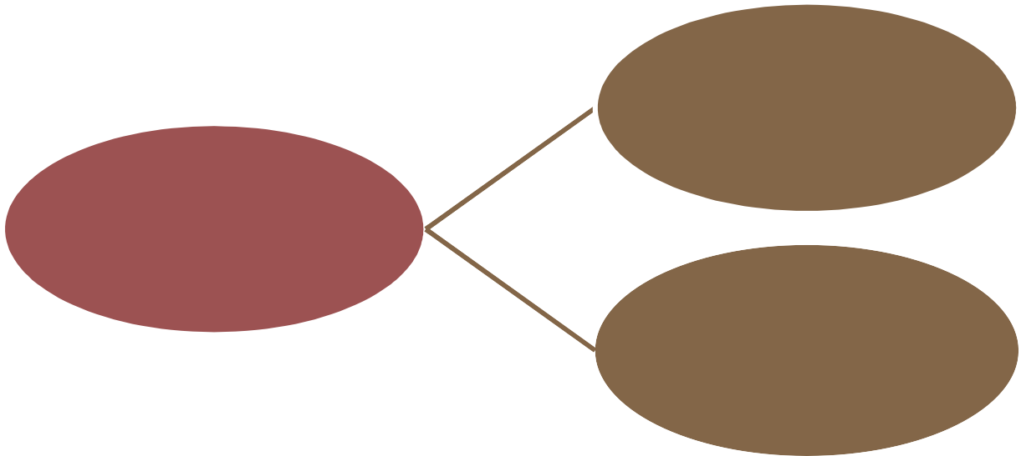
Concepts du MCC
III. Acteur
o Il s’agit des intervenants qui échangent (émettre/recevoir) des informations avec l’organisme et sont deux types:
Interne (organisme)
Acteur
Externe au système étudié
Exemple:
Un client est un acteur externe à une banque;
Service de comptabilité est un acteur interne à une entreprise;
…

Slide 37
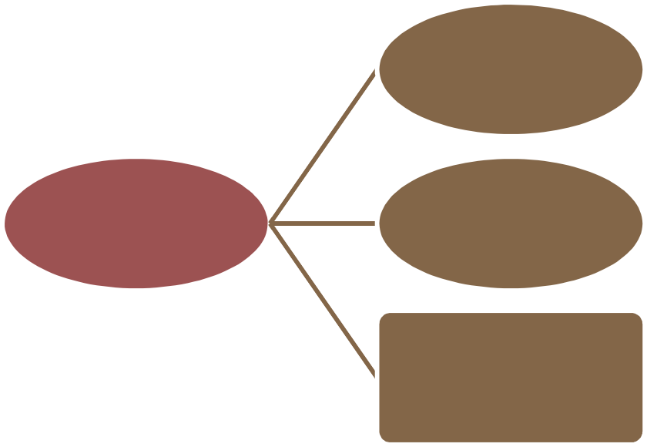
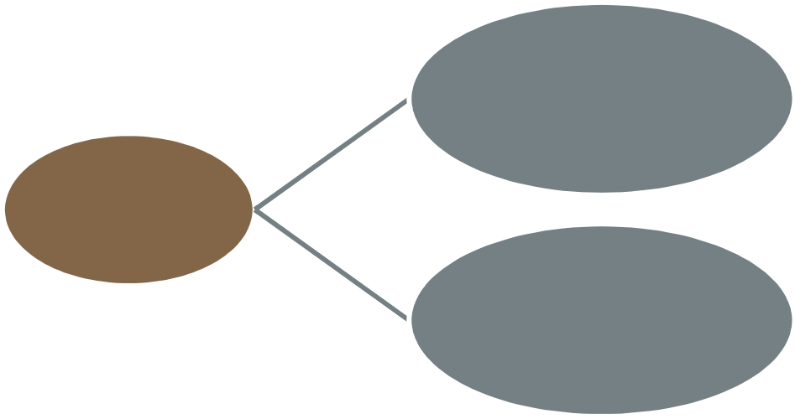
Concepts du MCC
IV. Flux
o Il s’agit des échanges entre acteurs eux-mêmes et/ou le système étudié
Physique (marchandise, matériel, …)
Interne : émis par un acteur interne ou le système étudié
Financier (chèque, virement, versement; …)
Flux
Flux
Externe: émis par acteurs externe au SI
information (verbal, document, BD, email,
…)

Slide 38
Caractéristiques du flux:
Émetteur
Récepteur
N°- Information
R
E
o Numéro et le contenu des messages d’informations
Exemple:
Un client demande un produit au magasin;
Le service de stock envoie sa demande d’approvisionnement aux fournisseurs;
Le service de ventes édite la facture du client;
…

Slide 39
Exemple 1
Un client achète des produits d’un magasin.
➔
Système étudié (organisme) / domaine: le magasin
Objectif : on doit modéliser la communication d’achat dans le magasin
Activité de l’organisme : vente des produits
Acteur externe / émetteur : client
Acteur interne / récepteur : responsable du magasin
Messages échangés:
demande du produit (client → magasin)
réponse du responsable (magasin → client)

Slide 40
Formalisme du MCC
Le M.C.C. représente les acteurs et les arcs de communication entre ces acteurs. Il faut cependant définir deux types d'acteurs, selon un référentiel que l'on choisira (dans la plupart des cas, le référentiel sera l'entreprise, ou le service responsable du projet à traiter) :
Les acteurs qui appartiennent au référentiel (Ex : service vente, service comptable, ...) ➔ interne
et les acteurs qui sont en dehors du référentiel (Ex: client, fournisseur, ...)➔ externe.

Slide 41

Formalisme du MCC
Un acteur est modélisé de la façon suivante :
Nom de l’acteur
un flux (ou arc) sera modélisé de cette façon : , tout en sachant qu'un flux interne (dans le référentiel) doit avoir une origine. Il existe 3 types d'origine pour un flux :
o Un flux n peut avoir pour origine un flux n-1.
Nom du flux
Un flux peut découler d'une décision (notée D).
Un flux peut enfin provenir d'une temporisation (Ex : fin de mois, +60 jours, etc).
•

Slide 42



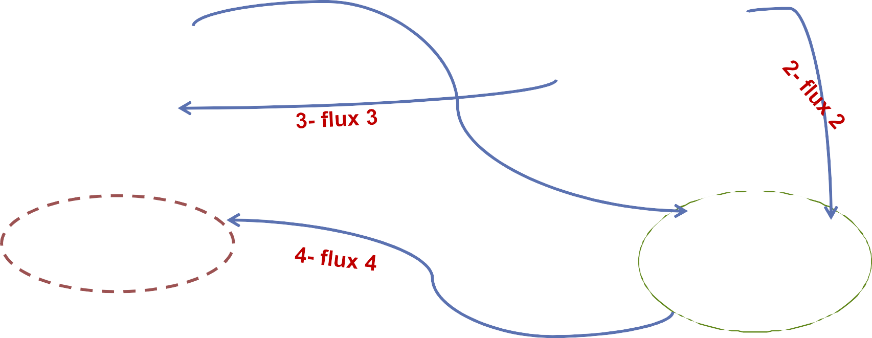

Entreprise
1-flux 1
Sous domaine 1
Acteur 1
Acteur 2
Sous domaine 2

Slide 43
MCC de l’exemple 1
Un client achète des produits d’un magasin.
➔
Système étudié (organisme) / domaine: le magasin
Objectif : on doit modéliser la communication d’achat dans le magasin
Activité de l’organisme : vente des produits
Acteur externe / émetteur : client
Acteur interne / récepteur : responsable du magasin
Messages échangés:
demande du produit
réponse du responsable
1- demande du
client
produit
Magasin
2- réponse

Slide 44
Exemple 2
Vente en ligne d’une entreprise e-commerce
➔
Système étudié (organisme) / domaine: entreprise de ventes
Objectif : on doit modéliser la communication de vente à travers son site e- commerce
Activité de l’organisme : vente des produits
Acteur externe : client
Acteur interne :
service de commandes (SC) pour recevoir les commandes des clients;
Service de livraison (SL) pour livrer la commande au client
Messages échangés:
Le client envoie sa commande (en remplissant un formulaire/validant son panier)
Le SC envoie cette requête au SL
Le SL vérifie la disponibilité des article demandés
Si c’est bon, la livraison est effectuée au client avec la facture éditée
❖ Sinon, le SL informe le SC de l’insuffisance du stock qui alerte le client
À la réception des articles demandés, le client paye sa commande,

Slide 45

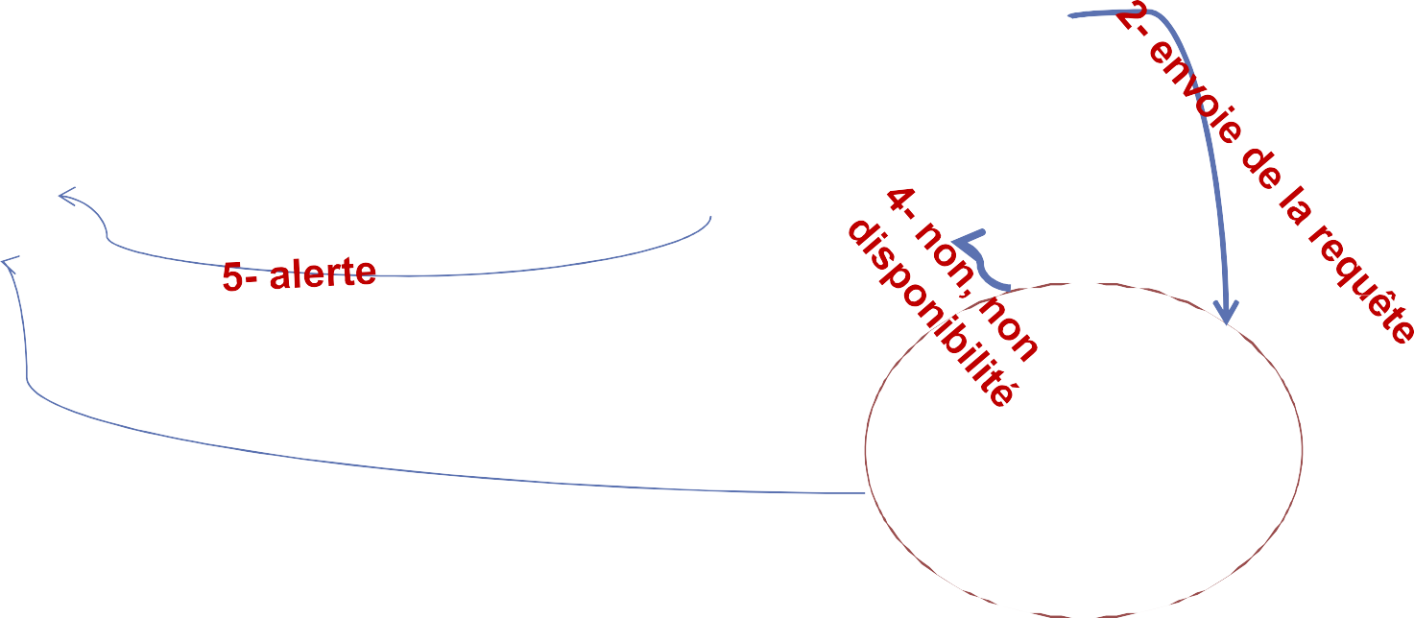

MCC de l’exemple 2
1- envoie de la commande
Client
Service Commandes
Service Livraison
3- ok, livraison + facture

Slide 46
EXEMPLE 3
Une entreprise commerciale est constituée de trois services principaux (ventes, comptabilité et magasin).
Pour chaque commande passée, un bon de commande est transmis du service vente au service comptabilité qui envoie la facture au client qui lui, renverra le règlement.
Le service de ventes enverra un bon de sortie au magasin pour le déstockage. Ce dernier envoie le bon de livraison et la commande au client.
En ce qui concerne les stocks, c'est le magasin qui décide seul du réapprovisionnement.

Slide 47
Construction 1
On dénombre :
Trois domaines: Service ventes, Service comptabilité et Magasin.
Deux acteurs externes : Client et Fournisseur.
On dénombre ensuite sept flux :
(1) et (2) Bon de commande : (du client au service ventes et du service ventes au service comptabilité).
(3) Facture : du service comptabilité au client.
(4 )Règlement : du client au service comptabilité.
(5 )Bon de sortie : du service ventes au magasin.
(6 )Bon de livraison+commande : du magasin vers le client.
(7 )Bon de commande fournisseur : du magasin vers le fournisseur.

Slide 48
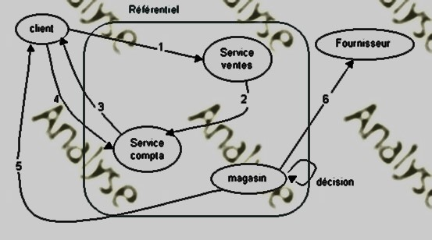
Construction 2

Slide 49
Série 1
❖ Enoncé 1: Inscription des faculté:
étudiants à la
pour s’inscrire, l’étudiant doit déposer son dossier d’inscription à la scolarité qui doit l’examiner et vérifier si les documents fournis sont corrects; si le dossier est validé, l’étudiant reçoit un reçu du dépôt; sinon, il est informé que son dossier est incomplet, il faut le compléter. A la fin de la journée, tous les dossiers validés sont transmis au doyen qui établit la liste des étudiants admis,
❖ Enoncé 2: Livraison des produits par un fournisseur:
Lors de la réception de la commande, le fournisseur livre les produits en quantité demandée. Le service qui reçoit la livraison vérifie la quantité envoyée si elle est convenable; si oui, le bon de livraison est validé avec un bon de retour

